Slide 1
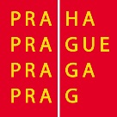
Stáž Švédsko 1.6. – 4.6.2022
Mateřská škola, Praha 4, Němčická 16
Stážistky:
Monika Fischkandlová
Andrea Tillová

Slide 2
Školství ve Švédsku:
Až 80% dětí s OMJ, mnoho bilingvních dětí. Velký důraz na vzdělávání dětí s OMJ.
Děti nastupují do ZŠ v šesti letech, ale povinně do nultého ročníku 26dětí. Základní vzdělávání je ukončeno z pravidla v 16 letech.
V každé MŠ je tým zdravého dítěte (psycholog, rektor, doktor, spec. pedagog, zdr. sestra)
Provoz mateřských škol je od 6:00 do 19:00.
Důraz předškolního vzdělání je kladen na individualitu a zájem dítěte a učitele zajímá hlavně cesta ke vzdělání ke které dopřávají dětem dostatek času,především dětem s OMJ
Učitelé musí mít vysokoškolské vzdělání
Každé pondělí mají učitelé reflexní skupinu, kde si sdílí zkušenosti, kladou důraz na kolegialitu
Než zvolí celoroční téma, děti pozorují, které téma je nejvíce zajímá- prodloužená pedagogika z lesa do třídy

Slide 3
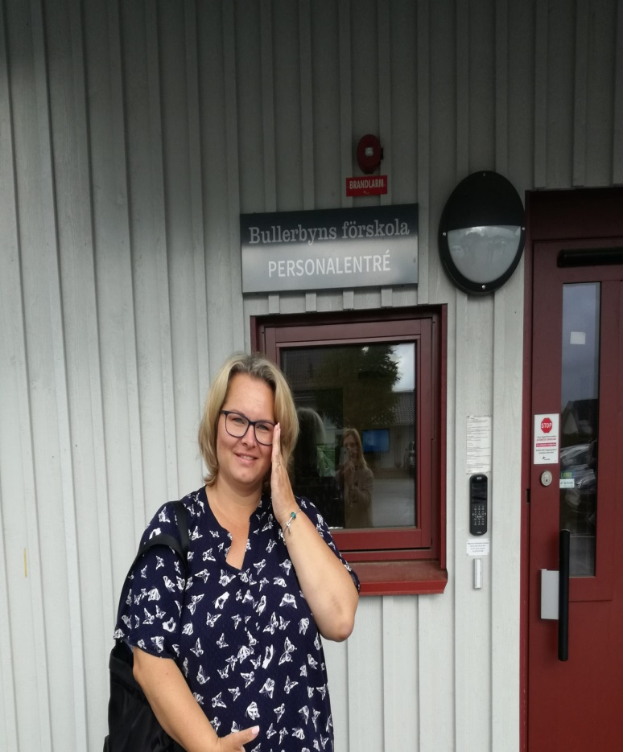
Mateřská škola, Bullerbyns förskola Stážistka – Andrea Tillová
Tato škola má převahu dětí s OMJ asi 80% a jen 20% Švédů. Nejvíce OMJ-Somálsko, Sýrie, dále Němci a Chorvati. Mluví se švédsky. Ve smíšené třídě 18 dětí, 2 učitelky ráno a 2 odpoledne.
1. třída je pro nejmenší od 1,5- 2 let, poté další 4. třídy smíšené ve věku 2- 6 let.
Celkem 104 dětí .Téma ,,Světlo a vzrůst”.Měřit strom? Proč a jak? Prodloužená pedagogika z lesa do třídy
Metody práce s dětmi s OMJ:
děti jsou zařazeny do běžné třídy, pomocí obrázků, piktogramů se učí základní slova
Pro lepší srozumitelnost jsou ve třídě umístěny názorné pomůcky (obrázky ateliérů-činnosti, které se tam mohou dělat)
Učitelka mluví švédsky, dítě s OMJ má zpočátku asistentku v jeho rodném jazyce

Slide 4
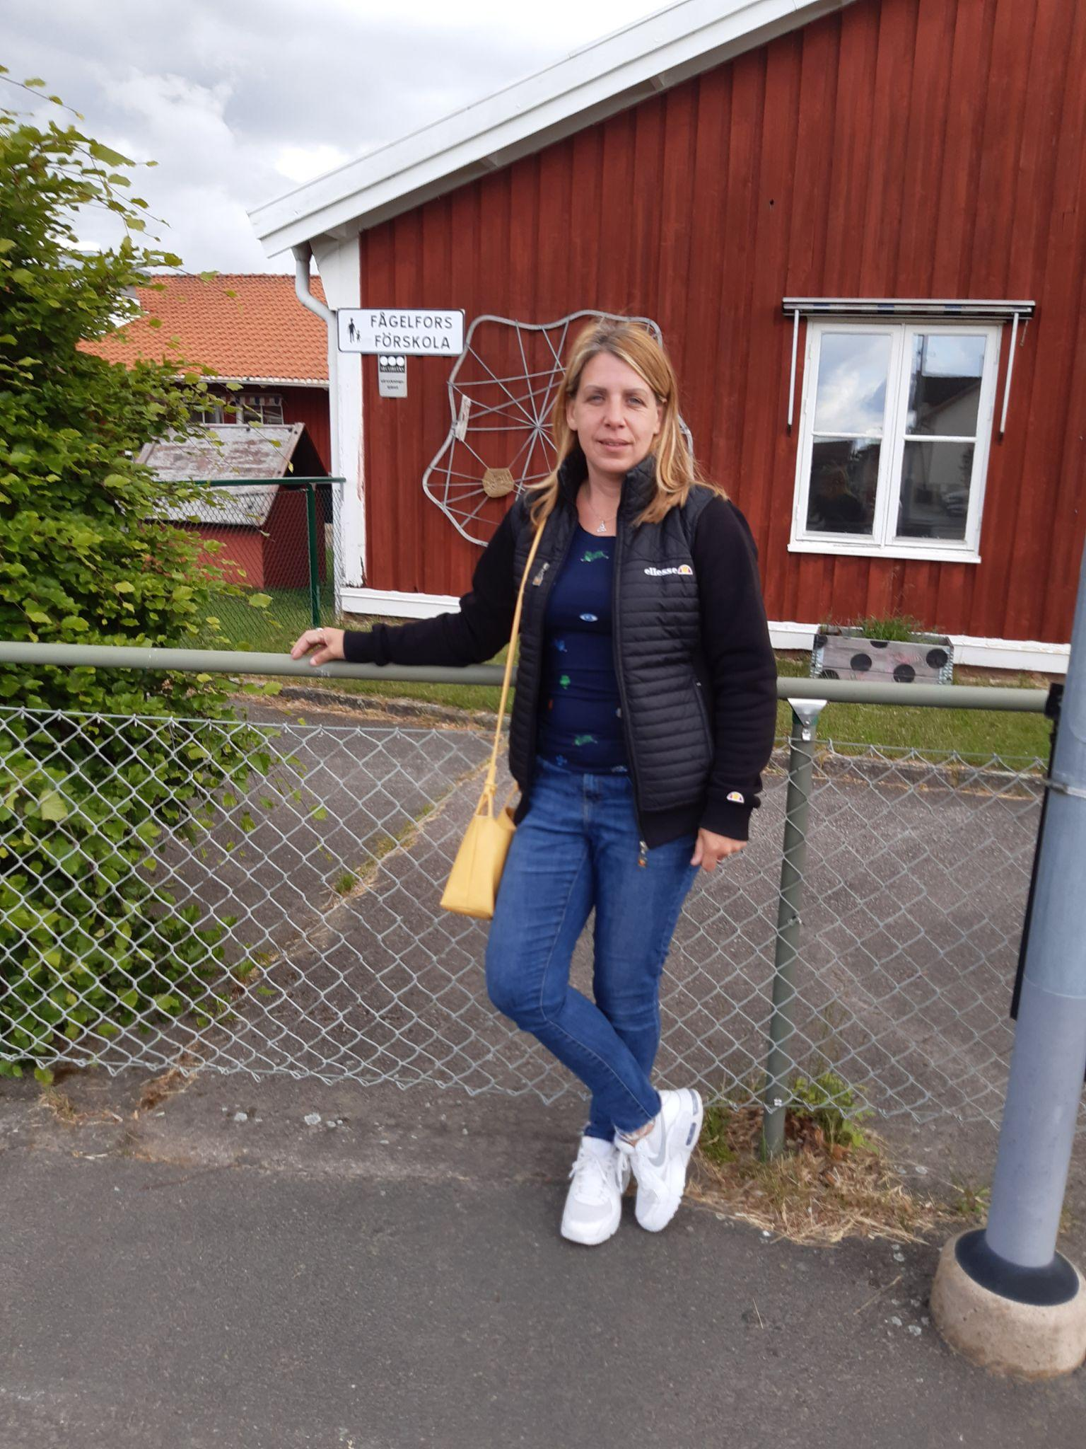
Mateřská škola, Fäglfors förskola Stážistka – Monika Fischkandlová
Jedná se o nultý ročník, kapacita 24 dětí od 6ti let
Pracují zde 3 učitelky, od 6,30 – 15,00h
V září si stanovují branku cílů, motivace fotbalistou, když chtějí dosáhnout cíle, musí trénovat, jde o kolektivní dohodu, základ je radost z práce, tolerance, respekt jeden k druhému
Vzdělávání je postaveno na skupinové spolupráci
Děti s OMJ – Somálsko, Sýrie
Metody a formy práce s dětmi s OMJ:
Skupinové činnosti, dítě s OMJ se učí nápodobou
Výuka poslechu písmen pomocí tabletu s interaktivními hrami
Využití obrázků a piktogramů

Slide 5
Poznatky ze stáže v oblasti výuky dětí s OMJ
Obrázkový denní harmonogram pro děti s OMJ
Piktogramy, grafické znázornění počasí, kalendáře, docházky dětí
Tým zdravého dítěte-podpora dětí s OMJ a efektivní podpora případných SPU
Naučit se několik základních slov v rodném jazyce dítěte s OMJ
Aktivním zapojením asistenta v rodném jazyce je zajištěn individuální přístup k dětem s OMJ
Střídání činností dle nálady dítěte, dostatek času pro děti s OMJ-ověření srozumitelnosti tématu
Myšlení a podpora dítěte s OMJ je na prvním místě

Slide 6
Děkujeme za pozornost Andrea Tillová Monika Fischkandlová

